Slide 1

Hotel Pacific Reef – Sistema de Reservas
Autora: Connie Palacios

Slide 2
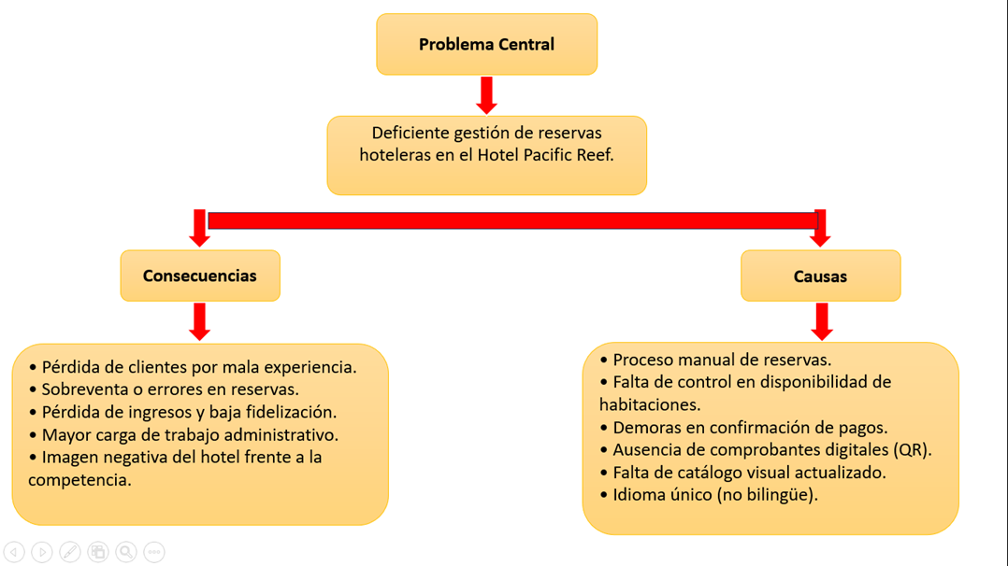
Problemática
Proceso actual de reservas en el hotel es manual y genera:
- Sobreventas
- Retrasos en pagos
- Falta de comprobantes digitales
- Mala experiencia para clientes

Slide 3

Objetivo del Proyecto
Implementar un sistema ágil y seguro de gestión de reservas hoteleras, accesible vía web y móvil, que permita autogestión de clientes y facilite el control administrativo del hotel.

Slide 4
Metodología ágil, Scrum
Roles: Stakeholder, Product Owner, Scrum Master, Developers.
Valores: transparencia, inspección y adaptación.
Iteraciones cortas (Sprints).
Notes:
Stakeholder: Interesado en el proyecto (cliente, usuario o patrocinador) que aporta requisitos y expectativas.
Product Owner: Responsable de maximizar el valor del producto, gestiona el Product Backlog y define prioridades.
Scrum Master: Facilita el marco de trabajo, elimina impedimentos y asegura que se sigan los principios de Scrum.
Developers: Equipo encargado de diseñar, construir, probar y entregar los incrementos del producto.

Slide 5
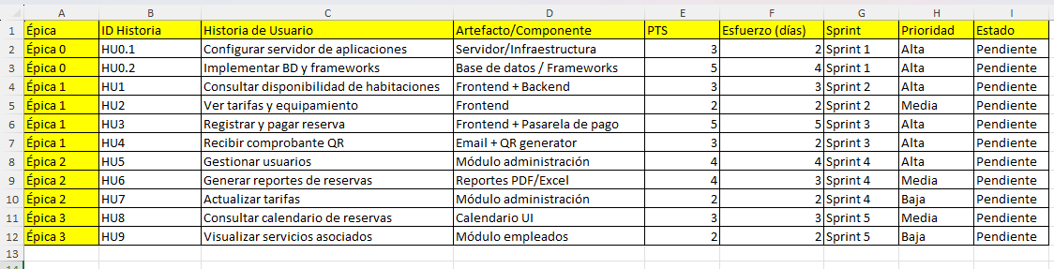
Sprint Backlog
Aquí podemos ver el Sprint Backlog del proyecto. Cada historia de usuario está asignada a un sprint, con su esfuerzo en días, prioridad y estado. Esto nos permite organizar las tareas de forma clara y hacer seguimiento al avance en cada iteración.

Slide 6
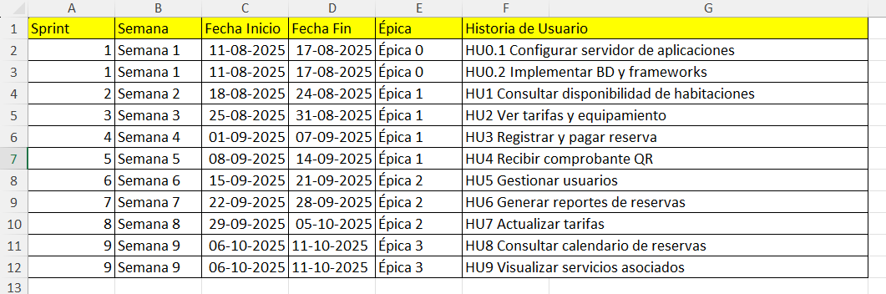
Roadmap
Planificación de 9 semanas.
Cada Sprint contiene un conjunto de Historias de Usuario (HU).
Muestra fechas de inicio y fin de cada sprint.
Permite visualizar la secuencia y priorización del trabajo.
Notes:
“En esta diapositiva se muestra el Roadmap del proyecto. Aquí se distribuyen las historias de usuario a lo largo de 9 semanas. Cada sprint tiene un conjunto de tareas priorizadas, con fechas de inicio y fin. Esto nos permite planificar el avance de forma clara y asegurar que las funcionalidades críticas se desarrollen primero.”

Slide 7
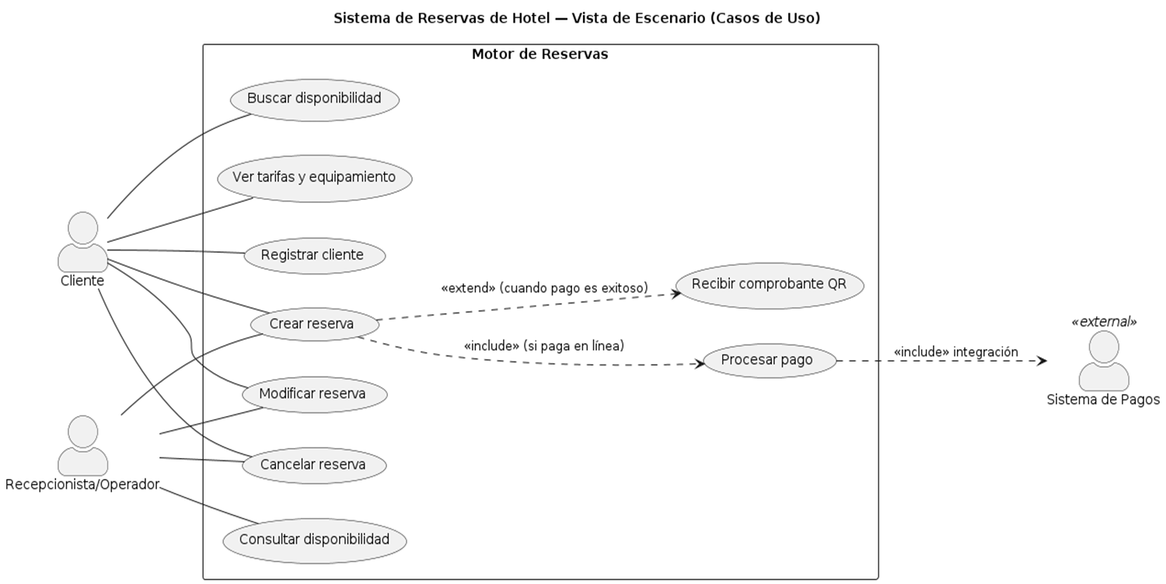
Casos de uso

Slide 8
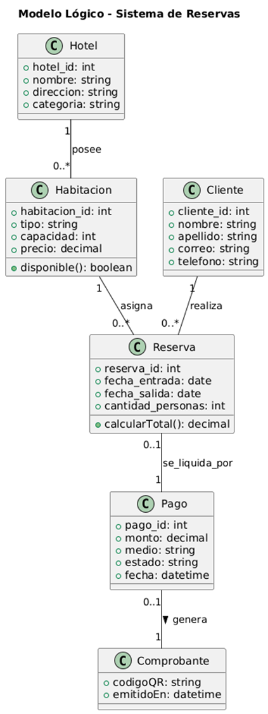
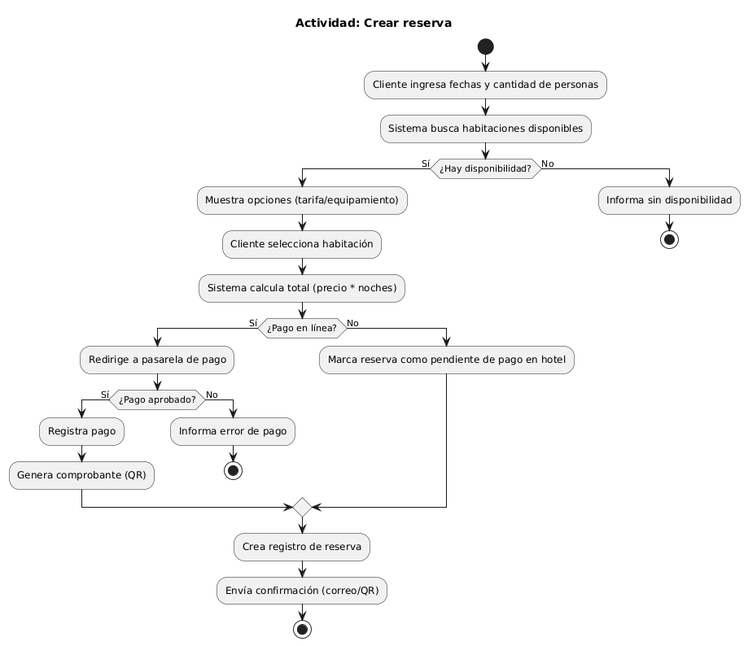
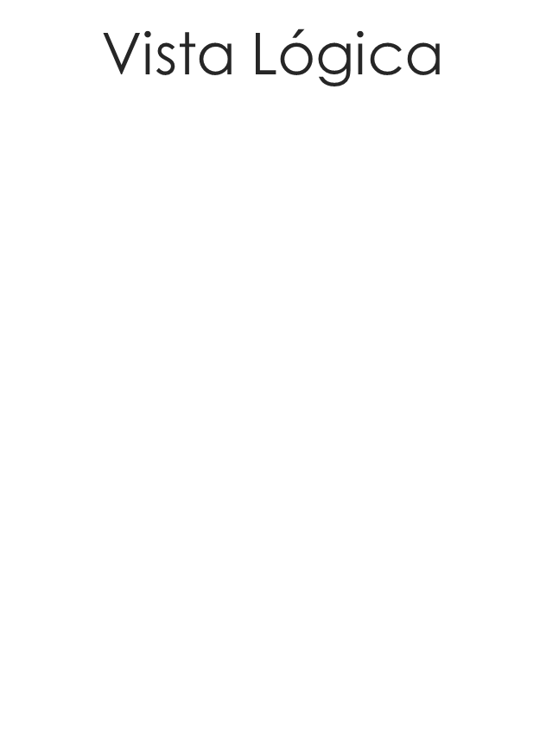
Actividad (Crear reserva)

Slide 9
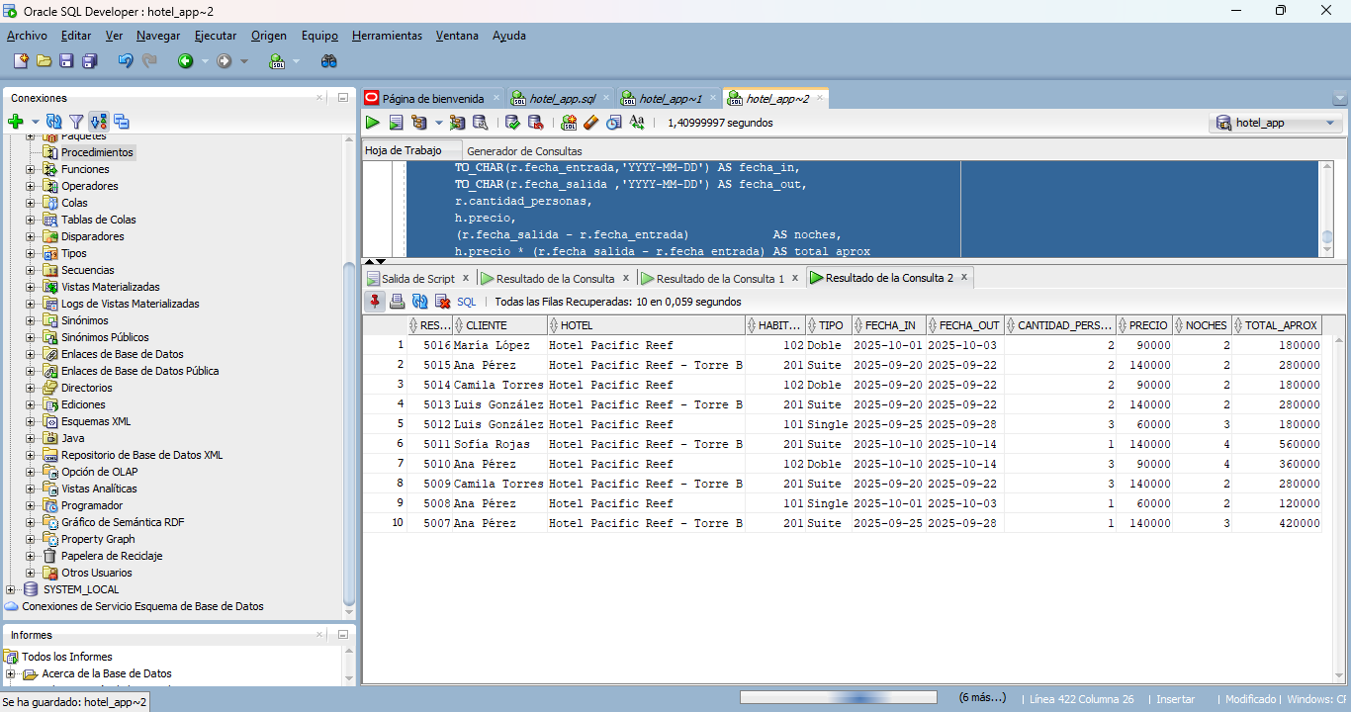
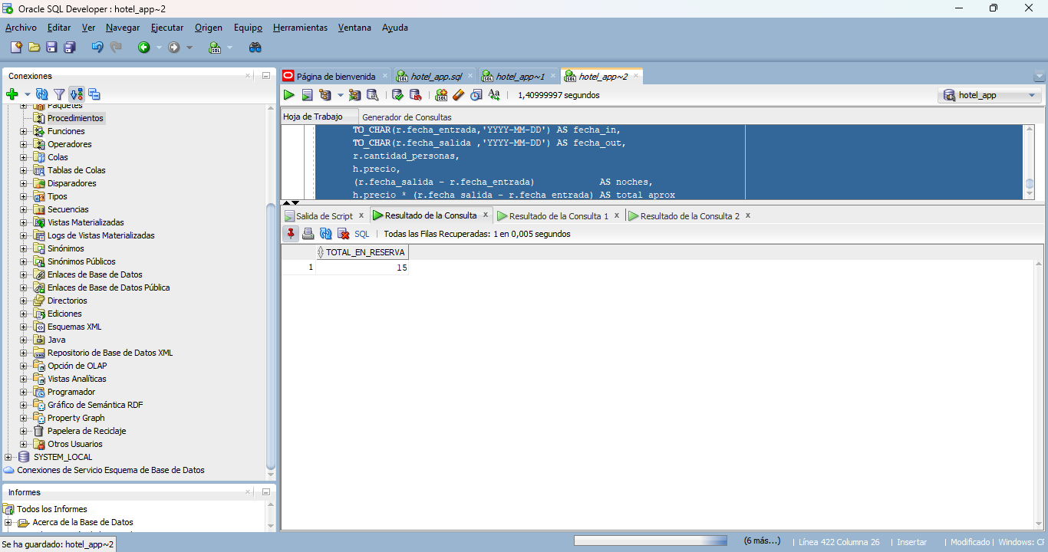
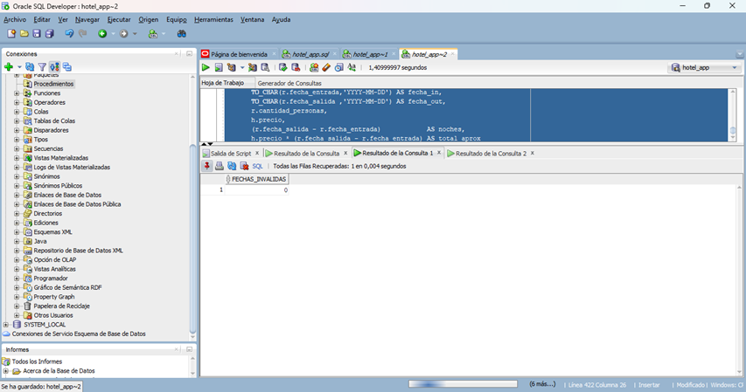

Base de Datos y CRUD

Slide 10
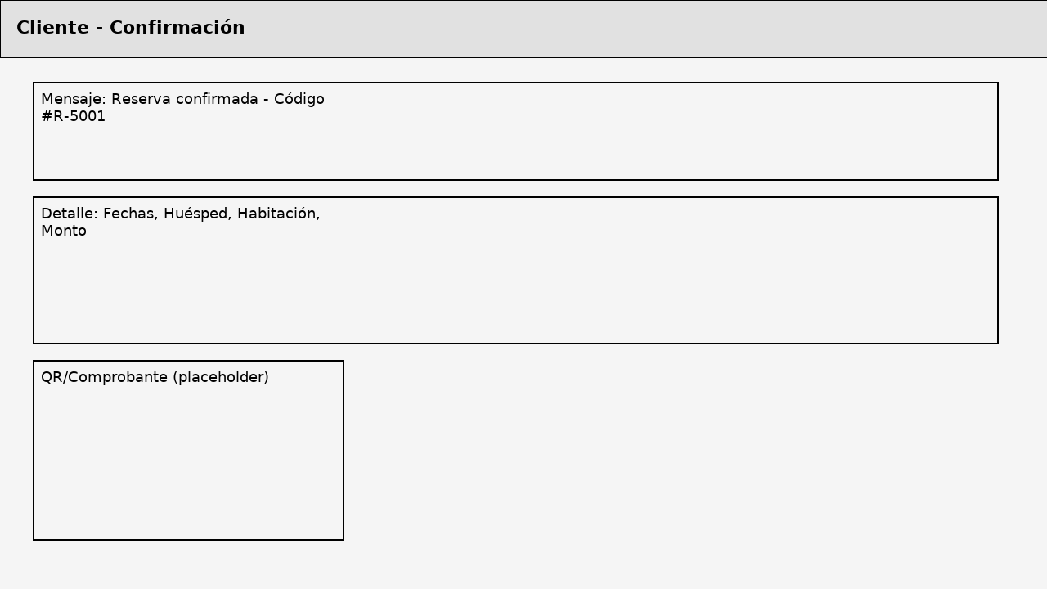
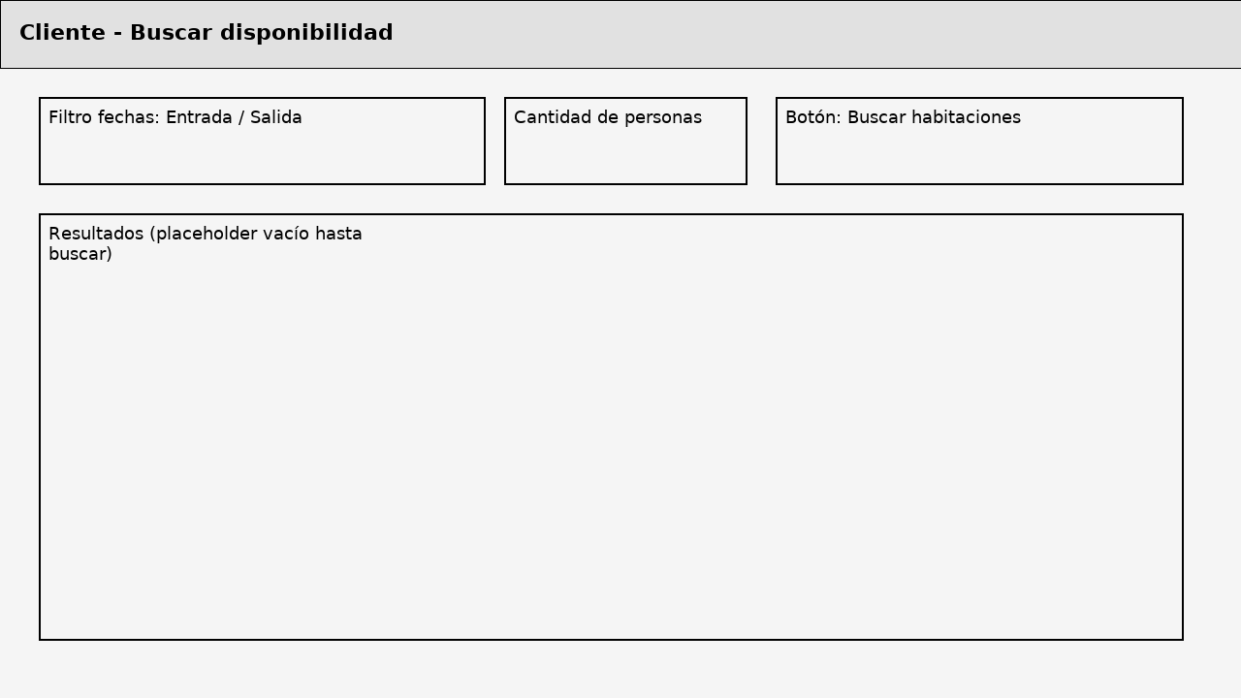
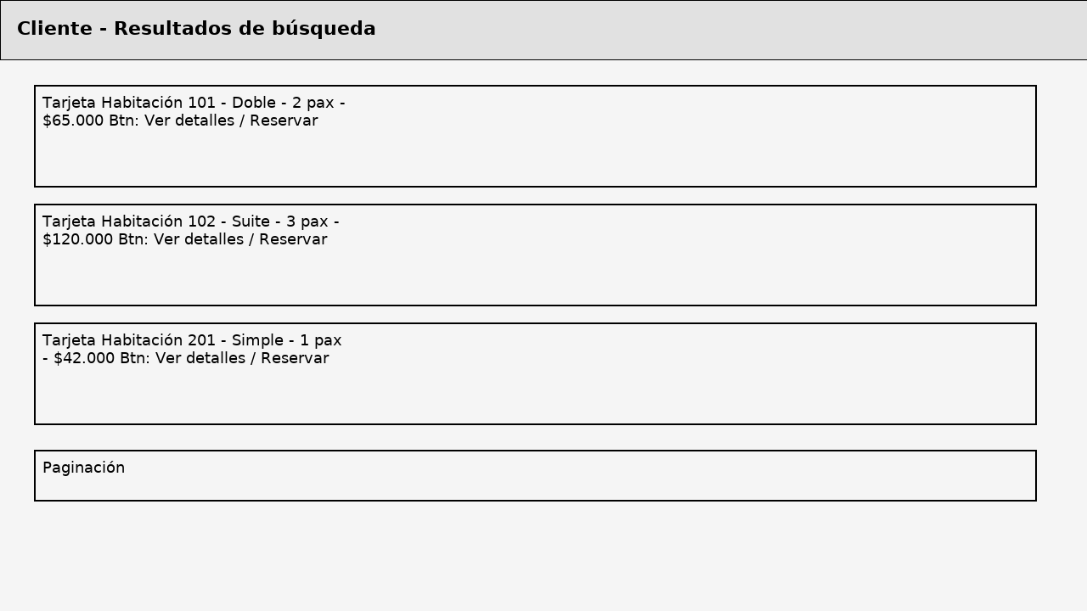
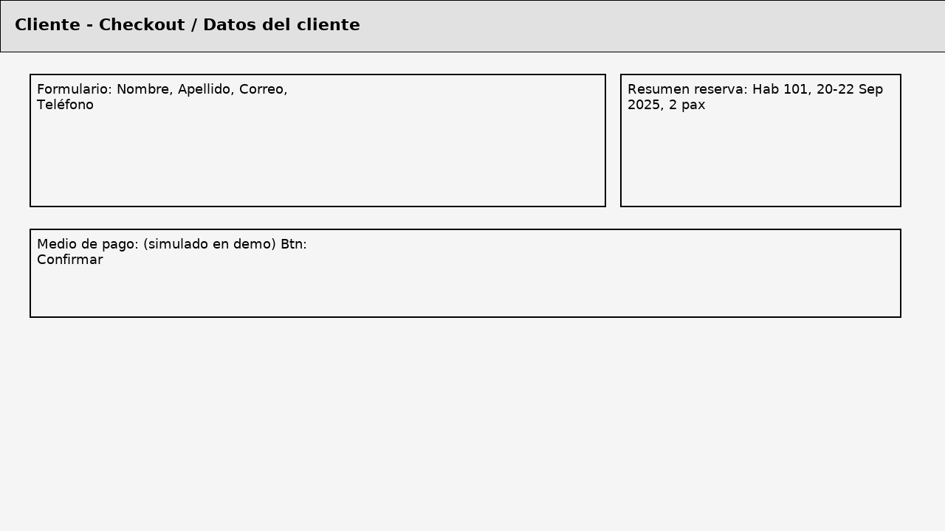
Mockups – Cliente (UX)

Slide 11
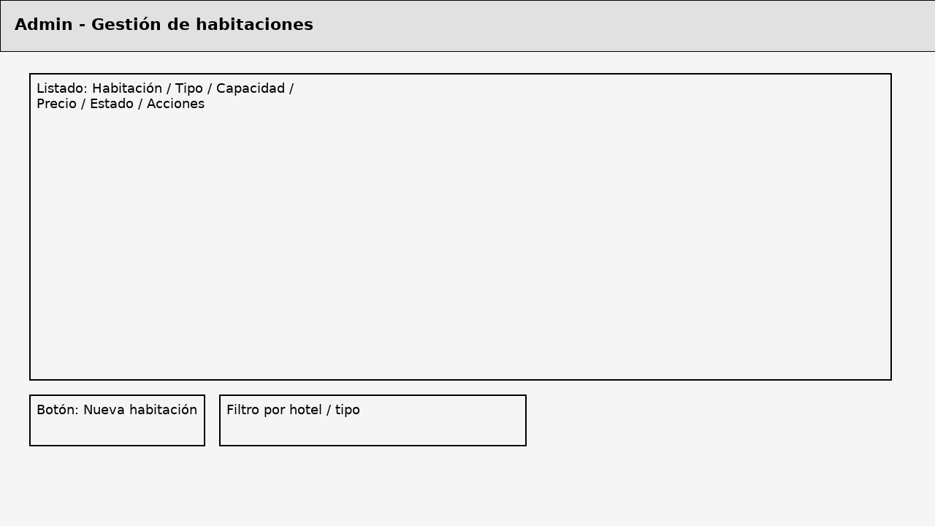
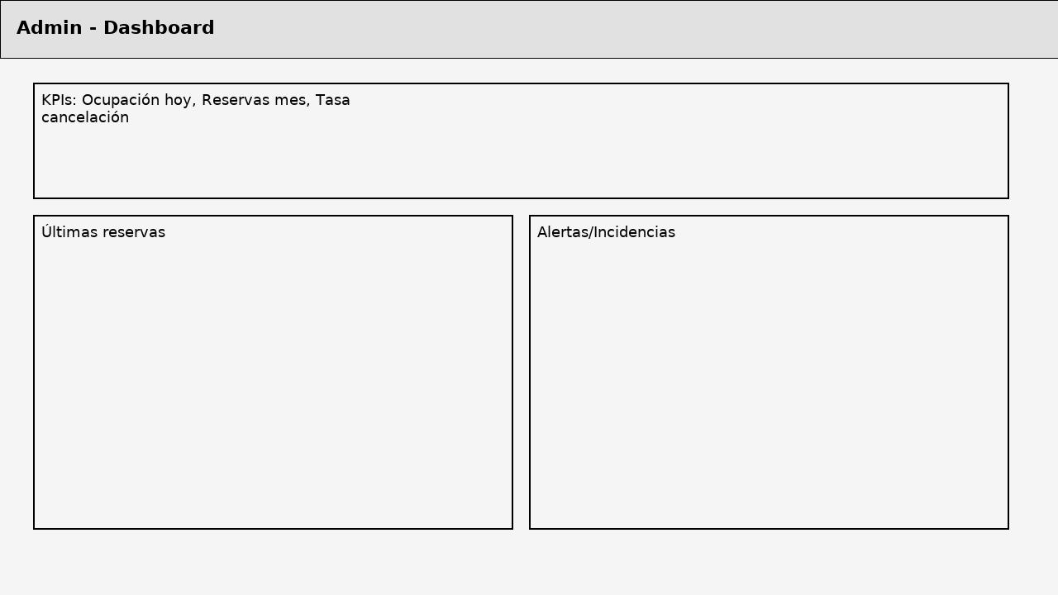
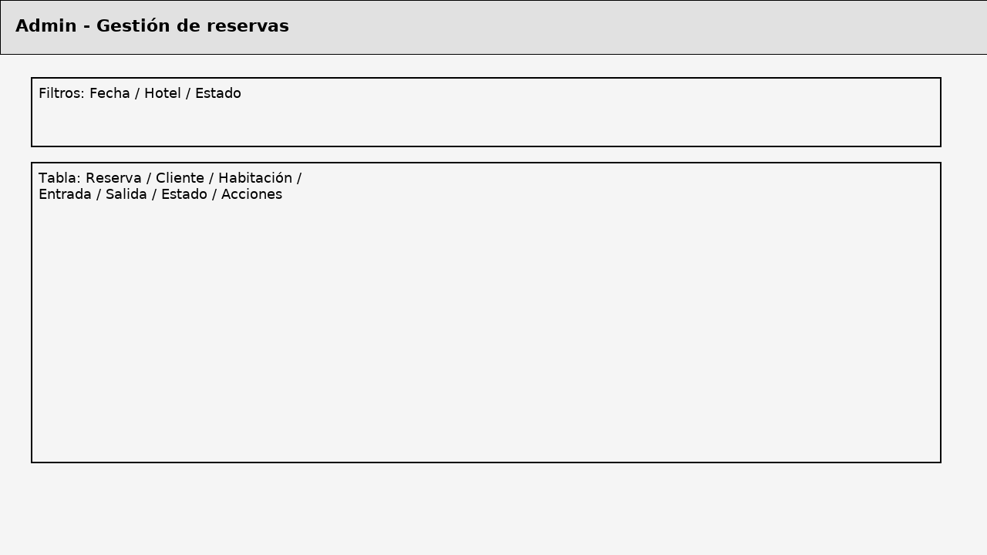
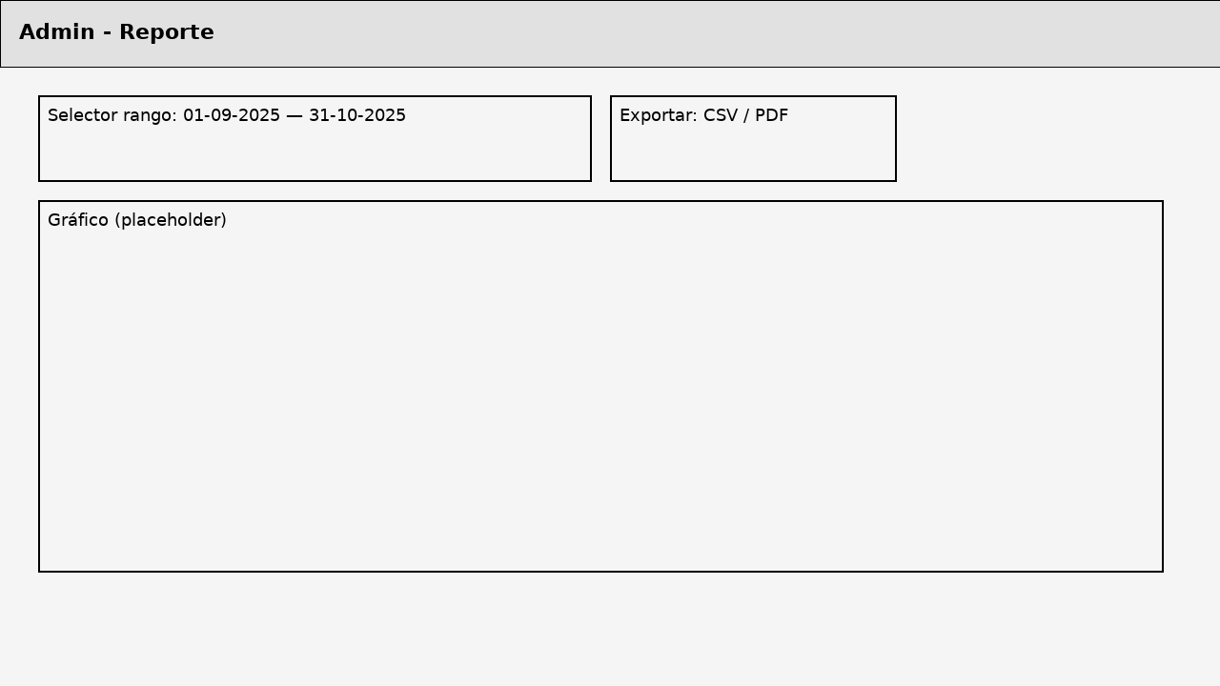
Mockups – Admin / Operador

Slide 12
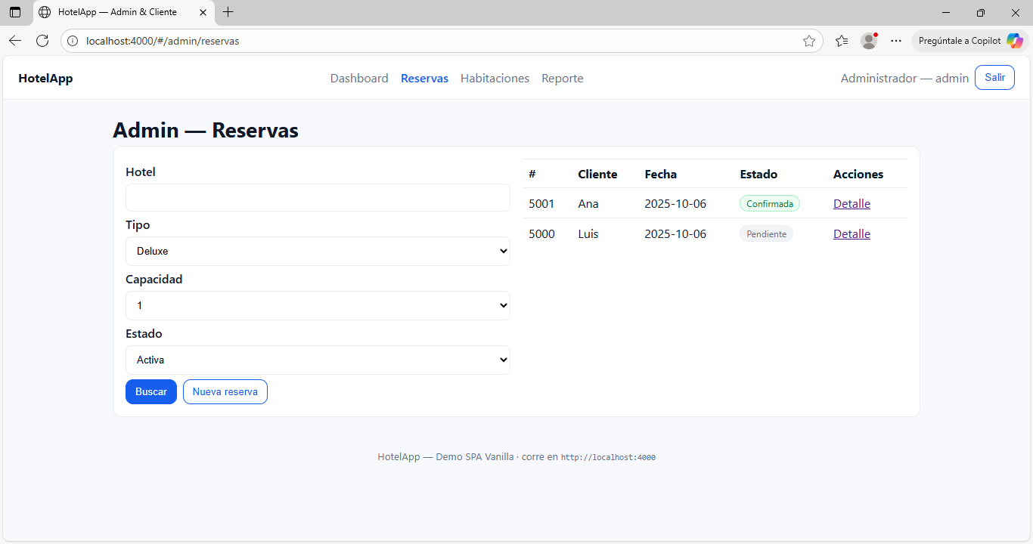
ADMINISTRADOR

Slide 13
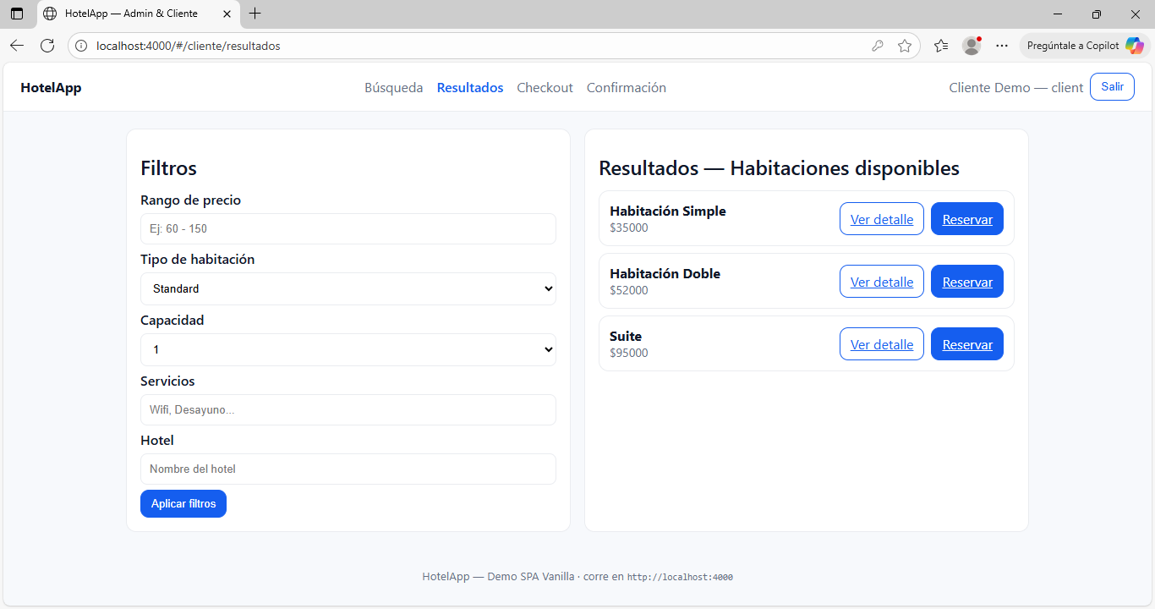
CLIENTE

Slide 14
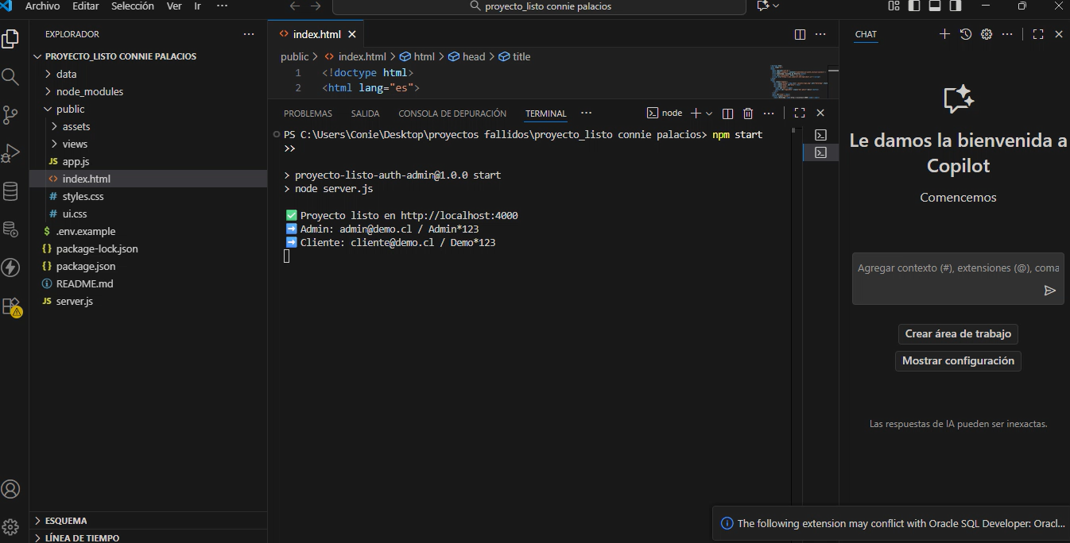

Slide 15
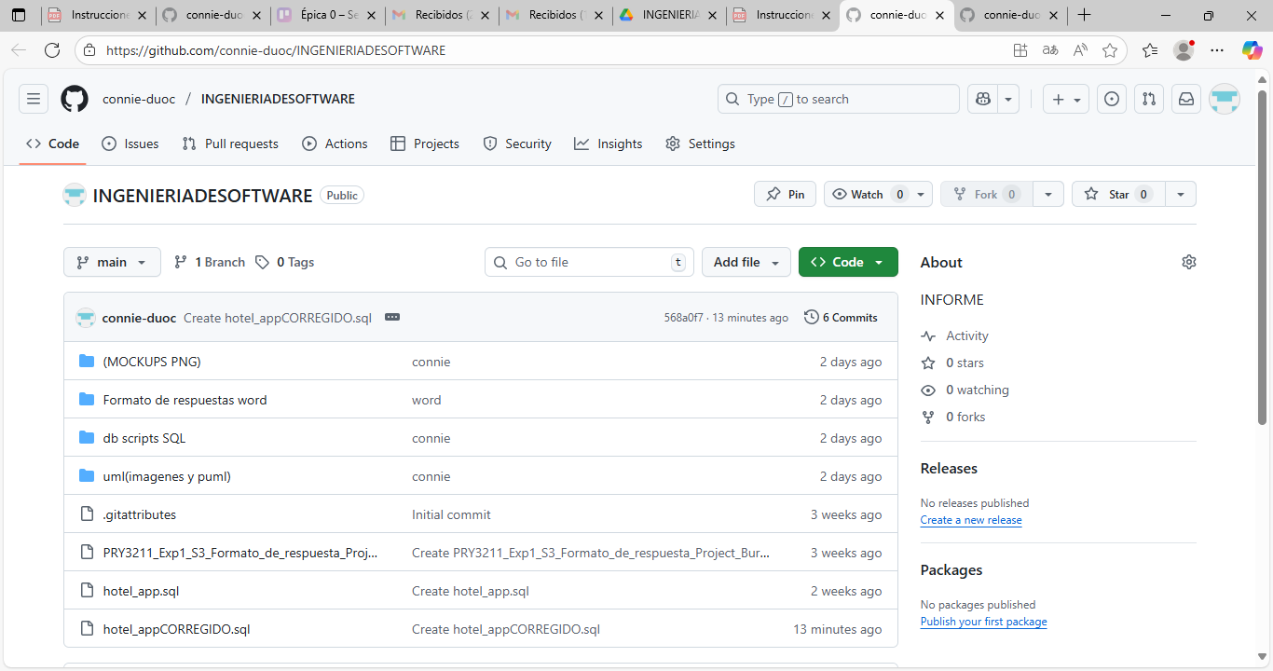
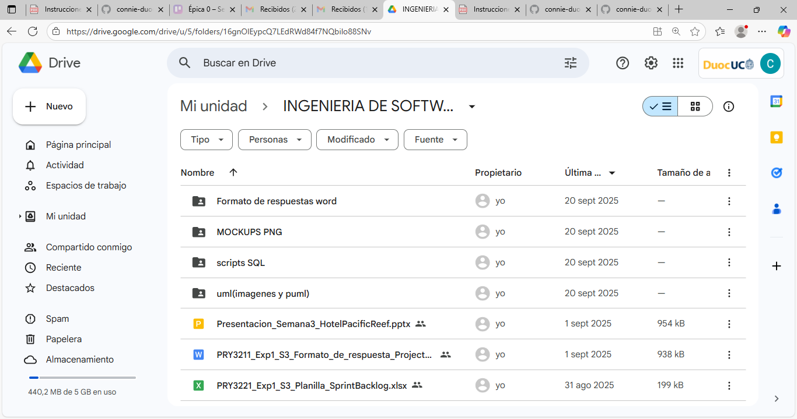
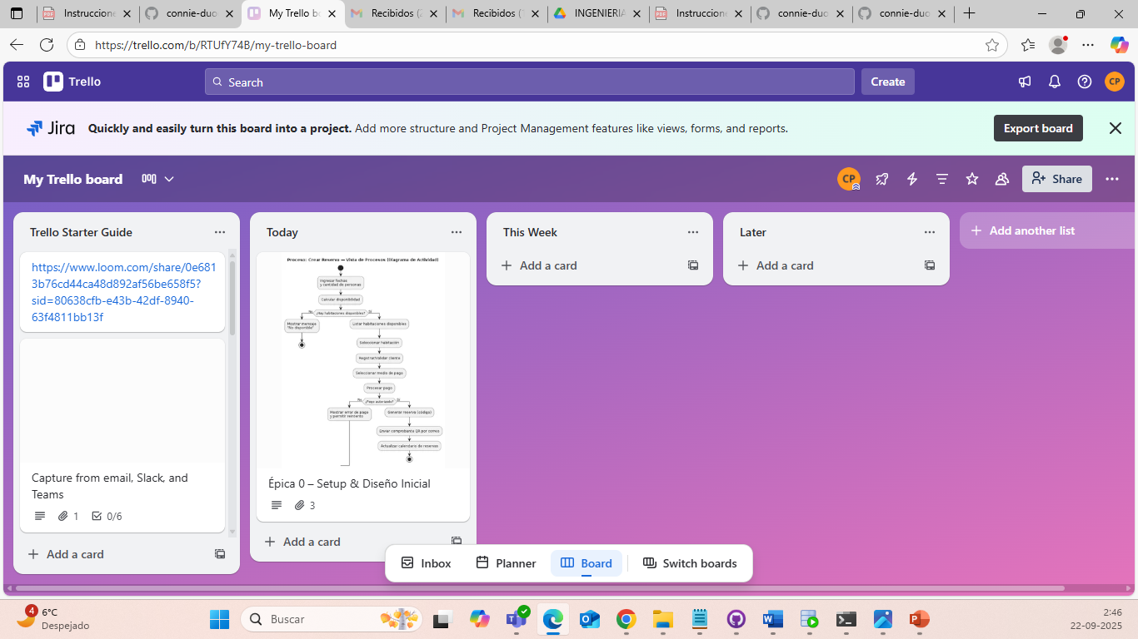
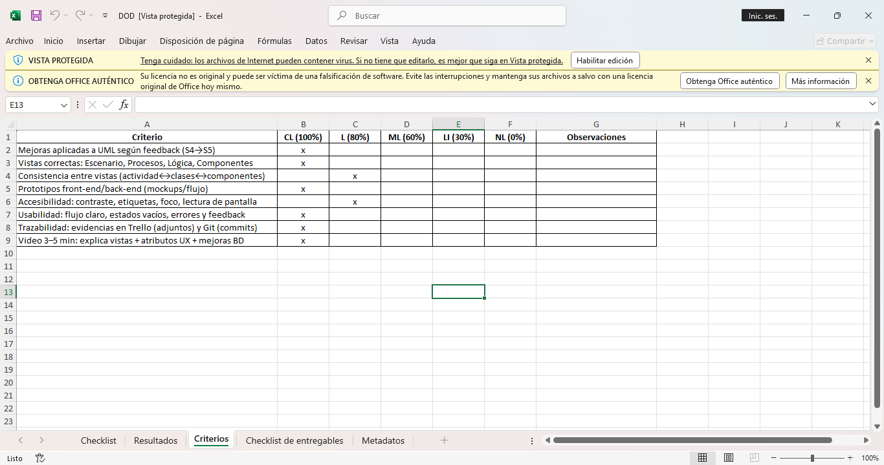
Trazabilidad – Trello, Git y DOD

Slide 16
Conclusión
El proyecto Hotel Pacific Reef transformó un proceso manual en una plataforma digital moderna, ágil y segura. Aplicando Scrum, se logró un sistema funcional y escalable con dos módulos principales: Cliente, para reservas autónomas, y Administrador, para la gestión centralizada de habitaciones y usuarios. Incluye base de datos estructurada, interfaz intuitiva, login seguro y trazabilidad en Trello y Git. Cumple los objetivos al optimizar la experiencia del cliente y la eficiencia administrativa, dejando bases sólidas para futuras mejoras como pagos en línea y reportes analíticos.

